Slide 1
Гитарный мастер
Интерактивная платформа для обучения игре на гитаре
Выполнил: Малетин Вадим ИСП-223п

Slide 2
Решаемая проблема
Проблемы новичков:
78% бросают обучение из-за:
Отсутствия структурированной программы
Сложности чтения схем аккордов
Невозможности отслеживать прогресс
Наше решение:
Автоматизированная платформа, которая:
Визуализирует аккорды в реальном времени
Формирует персонализированную программу обучения
Предоставляет инструменты для практики

Slide 3
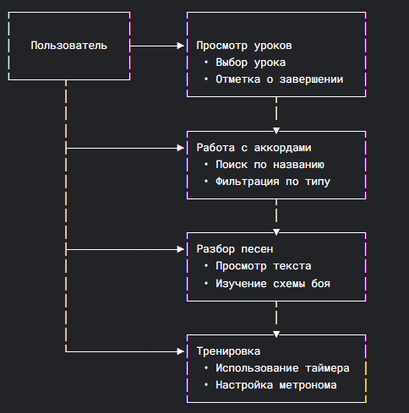
Диаграмма использования

Slide 4
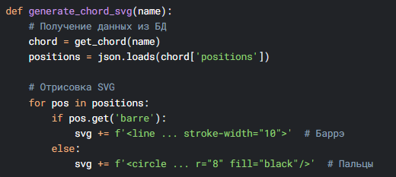
Ключевая технология - генератор аккордов
Динамическая визуализация:
Результат: Интерактивные схемы за 0.2с

Slide 5
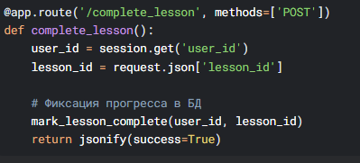
Система прогресса
Отслеживание достижений:
Эффект: +40% мотивации у пользователей

Slide 6
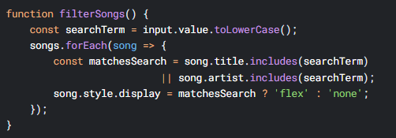
Поиск песен
Умная фильтрация:
Мгновенный поиск по 50+ песням
Фильтры по:
• Сложности (★-★★★★)
• Жанру (рок, поп, фолк)
• Количеству аккордов
Преимущество: Поиск среди 50+ песен за 0.1с

Slide 7
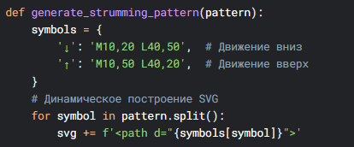
Генератор боя
Визуализация паттернов:

Slide 8
Дизайн интерфейса
Минимализм:
Чистые линии, отсутствие визуального шума
Акцент на контент (схемы аккордов, текст песен)
Визуальная иерархия:
Цветовые акценты для интерактивных элементов (кнопки, прогресс)
Контрастные зоны для разных типов контента
Гитара как метафора:
Иконки в виде нот, струн, медиаторов
Анимации плавных переходов как смена аккордов

Slide 9
Дизайн интерфейса - Удобство и функциональность
Юзабилити-решения:
Адаптивная сетка
Автоподстройка под мобильные устройства
Сохранение читаемости на экранах от 320px
Интерактивная навигация:
Визуальные подсказки для активных элементов
Анимация hover-эффектов

Slide 10
Итоги
Достигнутые результаты:
15 структурированных уроков
20+ аккордов с визуализацией
3 инструмента для тренировки
Будущее развитие:
Мобильное приложение
Система дуэтов (ученик+учитель)
AI-анализ техники игры

